Slide 1
COLEGIO DE ESTUDIOS CIENTÍFICOS Y TECNOLÓGICOS DEL ESTADO DE ZACATECAS
“Creatividad e Innovación Pedagógica”
Dr. Juan Gabriel Adame Acosta.
Área Académica
25 agosto 2022

Slide 3
¿Qué es un proyecto?
Un proyecto es una planificación, que consiste en un conjunto de actividades a realizar de manera articulada entre sí, con el fin de producir determinados bienes o servicios capaces de satisfacer necesidades o resolver problemas, dentro de los límites de un presupuesto y de un periodo de tiempo dados. (padid, 2016)

Slide 4
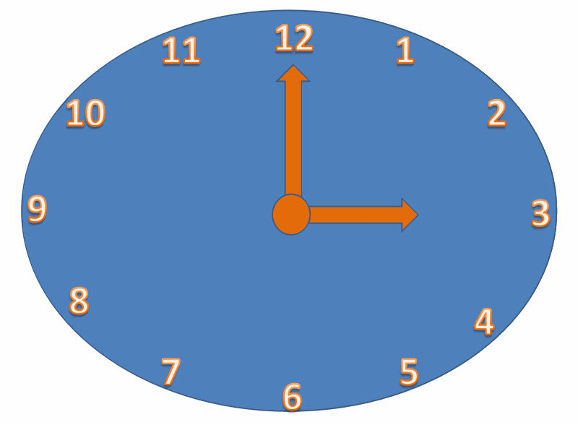
¿ y por dónde empiezo?
¿Qué se quiere hacer?
¿Por qué se quiere hacer?
¿Para qué se quiere hacer?
¿Dónde se quiere hacer?
¿Cómo se va a hacer?
¿Cuándo se va a hacer?
¿A quiénes va dirigido?
¿Con qué se va a hacer?
¿Quiénes lo van a hacer?

Slide 5
Principales elementos de un proyecto.
Título.
Descripción del proyecto.
Justificación.
Objetivos.
Beneficiarios.
Productos.
Descripción metodológica.
Cronograma de actividades.
Presupuesto.

Slide 6
CONCURSO DE CREATIVIDAD TECNOLÓGICA E INNOVACIÓN CECyTEZ (mayo-junio)
TEMÁTICAS PARA LA RECEPCIÓN DE PROTOTIPOS
Ciencias Exactas y Naturales: | Química General, Química Orgánica, Química Inorgánica, Curtiduría, Física General, Física del Estado Sólido, Magnetismo, Electromagnetismo, Termodinámica, Mecánica Cuántica, Física Nuclear, Matemáticas, Estadística, Probabilidad, Análisis Numérico, Cálculo, Biología General, Botánica, Zoología, Microbiología, Entomología, entre otros.

Slide 7
Ciencias Médicas | Cardiología, Nutrición, Medicina Homeopática, Medicina Alternativa, Patología, Farmacología, Oftalmología, Pediatría, Dermatología, Problemas Endémicos, Toxicología, Parasitología, Hematología, Sanidad, Anatomía, Fisiología, Psicología, Gericultura y Puericultura, entre otros.

Slide 8
Ciencias Sociales y Humanidades | Economía, Administración, Bibliotecología, Mercadotecnia, Contabilidad, Filosofía, Historia, Metodología de la Investigación, Geografía, Sociología, entre otros.

Slide 9
Ciencias de la Ingeniería | Ingeniería Aeronáutica, Textil Geofísica, Metalúrgica, Química, Civil, Mecánica, Eléctrica, Telecomunicaciones, Industrial, Robótica, Control y Automatización, Computación, entre otros

Slide 10
Tecnologías y Ciencias Agropecuarias y Alimentos | Alimentos, Agronomía, Irrigación, Parasitología, Agrícola, Suelos, Fitotecnia, Zootecnia, entre otros.

Slide 11
Enseñanzas y Divulgación de la Ciencia: | En temas relacionados con las ciencias exactas, ciencias médicas y de la salud, alimentarias, agropecuarias, entre otras.

Slide 12
Tecnologías y Ciencias del Medio Ambiente | Ecología, Contaminación del Agua, Aire, Suelos, Desarrollo Sustentable, Sistemas de Captación de Agua de Lluvia, Tratamiento de Aguas Residuales, Reciclado de Basura, entre otros.

Slide 13
Tecnologías y Ciencias de Materiales | Diseño de Materiales, Procesos de fabricación, Pruebas de Materiales, Síntesis de Materiales, Materiales Nano estructurados, Polímeros, entre otros.

Slide 14
Interdisciplinarias | Son aquellas que involucran a más de un área del conocimiento como Ingeniería Biomédica, Biofísica, Bioelectrónica, Biomecánica, Biotecnología, Biónica, Diseño de Software Educativo, Prototipos Educativos, Matemáticas Educativas, Telemática, Mecatrónica, Tecnología de la Información, entre otros

Slide 15
OBJETIVO GENERAL
Fomentar entre la comunidad estudiantil de los CECyTEZ la investigación, la cultura y el desarrollo de ideas creativas e innovadoras, encaminadas a tener una cultura productiva, emprendedora y competitiva, mediante el reconocimiento a los mejores prototipos generados en los procesos de investigación-enseñanza-aprendizaje de los CECyTEZ que aporten soluciones a problemas específicos de los distintos ámbitos socioeconómicos del estado, los cuales pueden ser susceptibles de convertirse en proyectos o empresas productivas.

Slide 16
BASES DE PARTICIPACIÓN
Podrán participar únicamente los estudiantes de los Planteles CECyT y Centros EMSaD del estado de Zacatecas con prototipos que hayan desarrollado en las siguientes categorías:
Tecnológicos.
Informáticos.
Investigación.
Cultura Ecológica y del Medio Ambiente.
Didácticos (docentes)

Slide 17
Los participantes surgirán de un proceso interno de selección, que se iniciará en los planteles, organizado a criterio con base en la presente convocatoria.
Los proyectos con los cuales participen los estudiantes, deberán estar encaminados a atender alguna necesidad o resolver un problema práctico en los ámbitos social, económico o productivo y deberán reunir cualquiera de las siguientes características: investigación, impacto social, creatividad, innovación y divulgación.
Los prototipos pueden ser presentados por un equipo con un mínimo de dos y un máximo de cuatro alumnos; todos los participantes deberán ser alumnos de los planteles CECyT o centros EMSaD.

Slide 18
Los alumnos tendrán que estar asesorados por uno o dos profesionales (docente o administrativo), especialistas en la categoría y prototipo participante, según se justifique. Los asesores deberán ser personal del propio plantel CECyT o centro EMSaD participante.
En el registro, únicamente participará un docente o administrativo del plantel o centro, al cual pertenecen los participantes, como asesor titular del grupo.
Los asesores no podrán participar en la exposición del proyecto durante la calificación o evaluación que realice el jurado.

Slide 19
DESARROLLO
CATEGORÍAS
PROTOTIPOS TECNOLÓGICOS
PROYECTOS DE INVESTIGACIÓN
PROTOTIPOS INFORMÁTICOS
PROTOTIPOS DE CULTURA ECOLÓGICA Y CONSERVACIÓN DEL MEDIO AMBIENTE DIDÁCTICOS
El evento y su desarrollo estará organizado en las siguientes categorías:

Slide 20
Los planteles CECyT y centros EMSaD, solo podrán participar con un proyecto por cada una de las categorías señaladas en el numeral anterior, haciendo hasta un total de cuatro proyectos por plantel o centro en este concurso.
Todo proyecto deberá ser original o en caso de tratarse de trabajos presentados en eventos anteriores, estos deberán contener alguna innovación significativa y deberá ser descrita de tal forma que permita identificar la mejora efectuada

Slide 21
CRITERIOS DE EVALUACIÓN TECNOLÓGICOS.
Innovación
Actualidad
Posibilidad de desarrollo
Operación
Costo - Beneficio
Dinámica de la exposición del prototipo

Slide 22
CRITERIOS DE EVALUACIÓN DE INVESTIGACIÓN.
Metodología empleada
Impacto social
Posibilidad de desarrollo
Costo - Beneficio
Dinámica de la exposición

Slide 23
CRITERIOS DE EVALUACIÓN INFORMÁTICOS
Innovación
Actualidad
Herramienta de desarrollo
Presentación del programa generado
Aplicación
Posibilidad de desarrollo
Costo - Beneficio
Dinámica de la exposición del prototipo

Slide 24
CRITERIOS DE EVALUACIÓNCULTURA ECOLÓGICA Y DEL MEDIO AMBIENTE.
Innovación
Actualidad
Metodología empleada
Impacto social
Posibilidad de desarrollo
Costo - Beneficio
Dinámica de la exposición

Slide 25
Conceptos de calificación para los Prototipos
Innovación, son mejoras al diseño de un producto ya existente para incrementar su funcionalidad.
Actualidad, evalúa si el prototipo satisface alguna necesidad industrial, comercial o del entorno social.
Dinámica de exposición del prototipo, seguridad de conceptos expuestos, claridad, entre otros.
Costo - Beneficio, considera el análisis de costos de todos los insumas necesarios, para la producción del bien, en relación con la cuantificación de los beneficios económicos que se obtendrían con su implantación.
Posibilidad de desarrollo, considera la posibilidad de reproducción para auto equipamiento, mejorando funcionalidad y costos.

Slide 26
Conceptos de calificación para los Prototipos
Operación, considera que el equipo deberá funcionar adecuadamente de acuerdo a los objetivos para los que fue creado.
Metodología empleada, los métodos deberán ser acordes al tipo de investigación.
Impacto Social, logros y beneficios que aporta a la comunidad.
Herramienta de desarrollo, considera el lenguaje de computadora o apoyo de software utilizado para crear la aplicación. Por ejemplo, aquellos que permiten la programación orientada a objetos, eventos, interface gráfica u otros.
Presentación del programa generado, considera el diseño de la interface con el usuario, estándares de color y disposición de los elementos en la pantalla, así como los archivos de ayuda en línea del programa entre otros.
Aplicación, considera la cobertura del prototipo. Como ejemplo: aplicación educativa, industrial, comercial u otros.

Slide 27
ELEMENTOS PARA LA FORMULACIÓN DE PROTOTIPOS
CARÁTULA
La carátula o portada debe contener:
Titulo del Proyecto.
Área a la que se enfoca.
Nombre del plantel.
Nombre(s) del (los) autor(es).
Lugar y fecha de elaboración.
Correo electrónico y teléfono fijo.

Slide 28
RESUMEN DEL PROYECTO
Debe contener una síntesis del proyecto, registrando únicamente las ideas principales del problema por resolver, su aplicación, la viabilidad técnica, social y financiera y el costo total. El resumen no debe ocupar más de tres cuartillas (hoja tamaño carta).

Slide 29
OBJETIVO
Describe el problema o la necesidad que se pretende resolver con lo que se propone el proyecto sus metas cuantitativas y cualitativamente, analizado desde una perspectiva de solución, enfocado en una región específica y mostrar su impacto social.

Slide 30
PLANTEAMIENTO DEL PROBLEMA A RESOLVER
Es una descripción del problema detectado, el cual se va resolver total o parcialmente al efectuar las acciones que propone el proyecto.

Slide 31
DESCRIPCIÓN Y ANÁLISIS DE INNOVACIÓN DEL PROYECTO
Es la enunciación de las características del producto que se propone obtener al realizar el prototipo, la descripción de su funcionamiento, incorporando tecnologías y/o estrategias novedosas, y la forma en que se va a utilizar para resolver el problema.

Slide 32
PROGRAMA DE TRABAJO
Es la relación de todas las actividades calendarizadas y secuenciales (cronograma) que se deben realizar para obtener lo que se propone en el proyecto.

Slide 33
PROCESO DE ELABORACIÓN
Es una secuencia lógica de las acciones que se requiere realizar para producir el bien que se propone en el proyecto (programa de producción), en caso de que se trate de un prototipo.

Slide 34
DESGLOSE DE REQUERIMIENTOS DE RECURSOS HUMANOS Y MATERIALES
En este apartado se mencionan los recursos humanos y materiales necesarios para realizar el programa de trabajo del proyecto.

Slide 35
COSTOS
El presupuesto se constituye con los requerimientos financieros necesarios para desarrollar el proyecto. Algunos conceptos de gasto que se presupuestan en los proyectos son:
Compra de materia prima.
Compra de componentes y partes.
Subcontratación para manufactura de componentes y partes, ensamble y acabados, entre otros.
Alquiler de maquinaria y equipo.
Contratación de servicios especializados.
Servicios básicos (agua y energía eléctrica, entre otros) y todo aquel gasto en que se vaya a incurrir para realizar el proyecto: instalación, mantenimiento, elaboración de manuales de operación, prácticas de taller o laboratorio.

Slide 36
VIABILIDAD DEL PROYECTO
VIABILIDAD TÉCNICA
Comprende el análisis de tiempos y operaciones, así como de los materiales utilizados y los demás análisis relacionados con el diseño y el funcionamiento del dispositivo planteado.
VIABILIDAD FINANCIERA
Considera el análisis de costos de todos los insumos necesarios para la producción del bien, en relación con la cuantificación de los beneficios económicos que se obtendrían con su implantación.
VIABILIDAD SOCIAL
Independientemente de que un proyecto sea técnica y financieramente viable, debe revisarse la conveniencia o no de realizarlo, considerando el efecto que puede tener en las relaciones existentes entre las personas y los grupos de la comunidad y entre ambos y el medio ambiente, en el mediano y largo plazo.

Slide 37
BIBLIOGRAFÍA CONSULTADA
Deben registrarse en fichas bibliográficas los libros, revistas y periódicos consultados para la formulación del proyecto. (APA)

Slide 38
ANTECEDENTES
En esta parte se indicará si el prototipo propuesto ya se ha elaborado con anterioridad y si recibió financiamiento del plantel, del Colegio, del Conacyt o de la COSDAC (Coordinación Sectorial de Desarrollo Académico)

Slide 39
HACKATHON (mayo-junio)

Slide 40
TEMAS Objetivos de Desarrollo Sustentable “ODS”

Slide 41
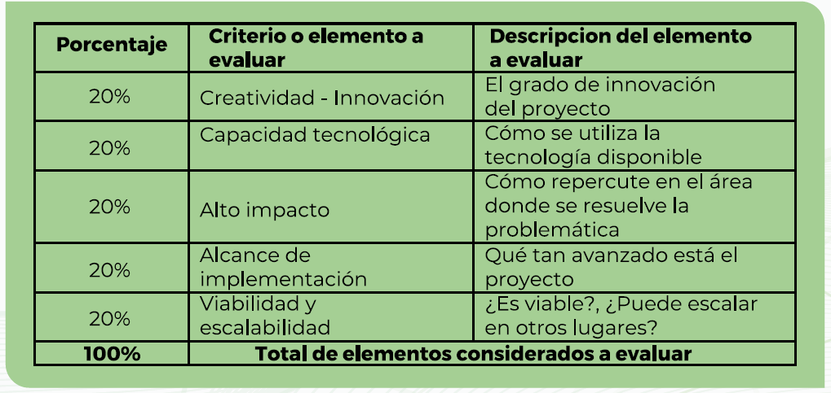
ASPECTOS QUE SE CALIFICAN:

Slide 42
ENTREGABLES FASE 1

Slide 43
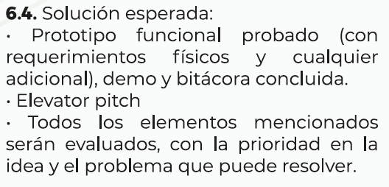
ENTREGABLES FASE 2, 3

Slide 44
Reto Emprendedoras (Hackaton) Secretaria de Economía.
Se genera una experiencia colectiva para los participantes para proponer una solución a un desafío.
• Los participantes se reúnen en un mismo espacio durante un tiempo especifico.
• Se ponen a trabajar juntos, colaboran entre ellos y con otros equipos.
• Al final del tiempo, se presentan sus resultados, se escoge y reconoce a los 3 mejores.
1 Ideación y creatividad
2 Modelo de negocio
3 Propuesta de valor
4 Empoderamiento y confianza
5 Monetización
6 Herramientas de inteligencia
artificial

Slide 46
CONTACTO
Dr. Juan Gabriel Adame Acosta.
email agronomomay@hotmail.com
Cel. 4929096280
Área Académica.

